Slide 1
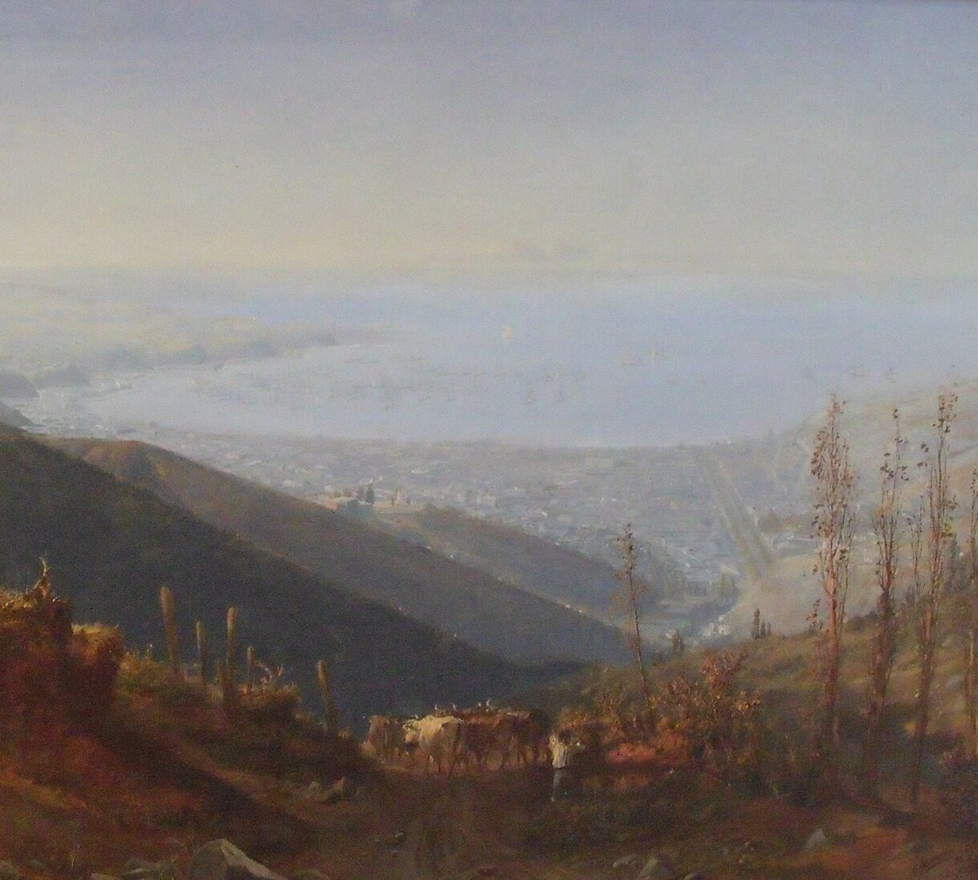
Латинская Америка:
нелёгкий груз независимости
9 класс
100ballnik.com

Slide 2

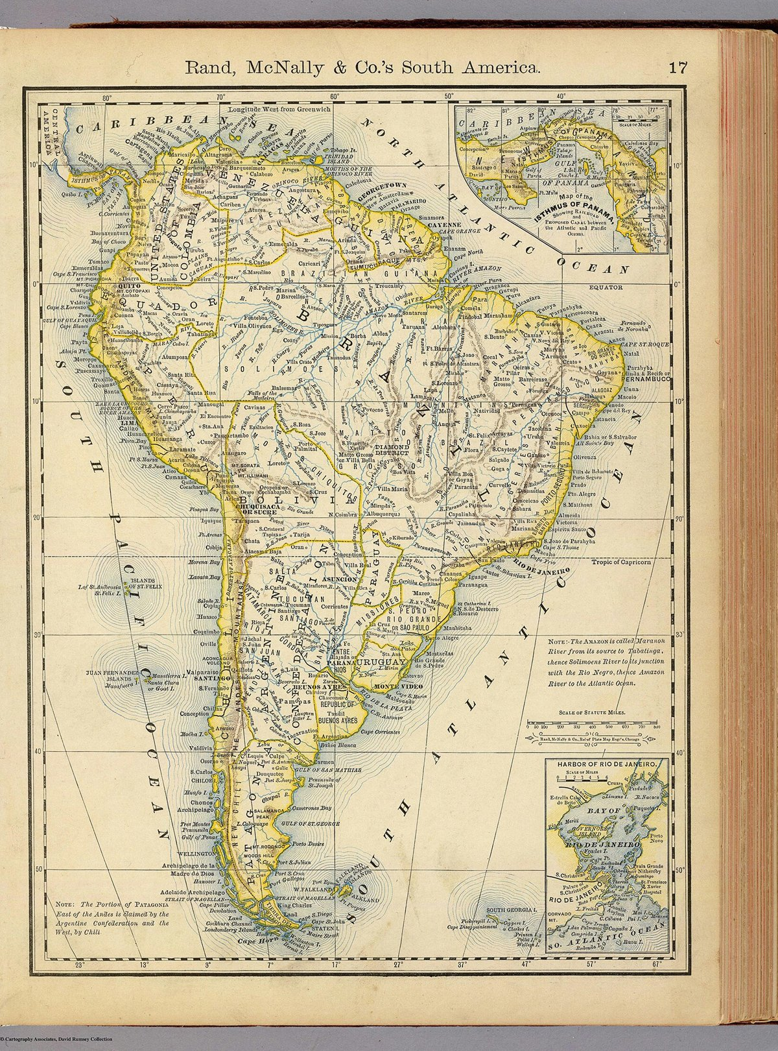
Основной вопрос урока
Почему страны Латинской Америки оказались в зависимости от Запада?
100ballnik.com

Slide 3
Основные термины
Каудильизм — система политико-социального господства в странах Латинской Америки, основанная на власти сильного лидера (каудильо). Характеризуется диктаторской формой правления, при которой власть принадлежит небольшой группе господствующих слоёв населения. Каудильо — региональные военные лидеры, обеспечивавшие порядок через систему подчинения на основе патерналистских отношений.
Панамериканизм — идея единства стран Северной и Южной Америки, основанная на культурном, экономическом и политическом сотрудничестве между государствами американского континента.
100ballnik.com

Slide 4
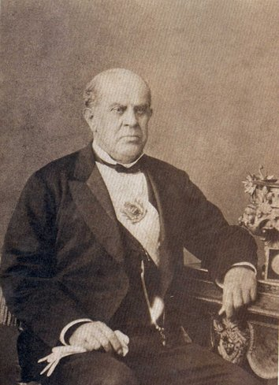
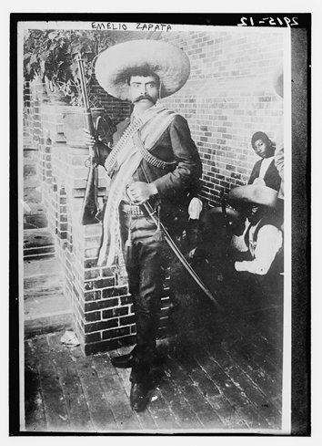
Основные персоналии
Доминго Фаустино Сармьенто — президент Аргентины, выдающийся государственный деятель и писатель. Автор книги «Факундо: цивилизация и варварство», в которой обосновывал необходимость развития европейской культуры для прогресса Аргентины.
Эмилиано Сапата — мексиканский революционный лидер, аграрный повстанец, один из ключевых участников Мексиканской революции. Боролся за права крестьян и реализацию реформ, направленных на перераспределение земли.
100ballnik.com

Slide 5
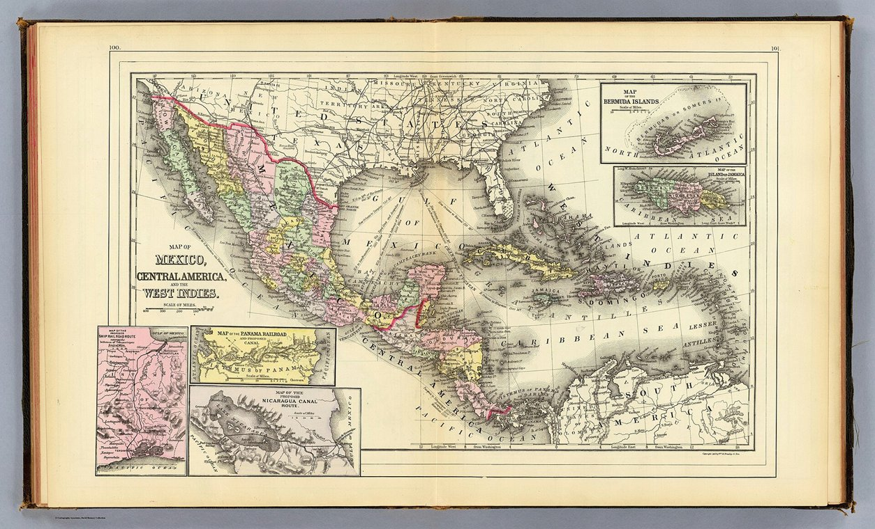
Политическое развитие Латинской Америки на рубеже XIX—XX вв.
Война за независимость (1810–1826 гг.) привела к потере Испанией почти всех колоний в Латинской Америке.
На островах Карибского моря сохранялись владения Англии, Франции, Нидерландов и Дании.
Испания не сразу признала независимость колоний и пыталась вернуть утраченные территории, включая Кубу и Пуэрто-Рико.
В конце XIX века оставались испанские владения Куба и Пуэрто-Рико; в 1860-х годах оккупировала Доминикану, вела войны с Перу и Чили.
100ballnik.com

Slide 6
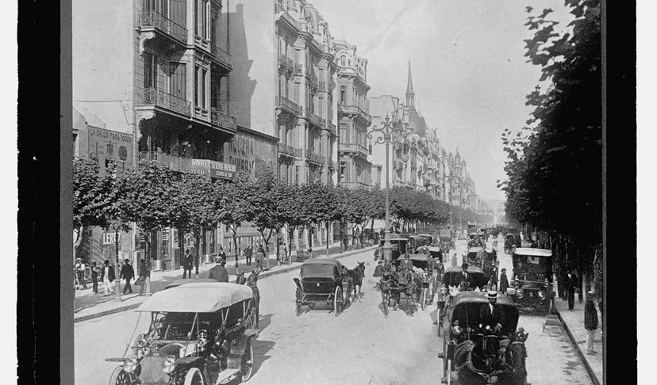
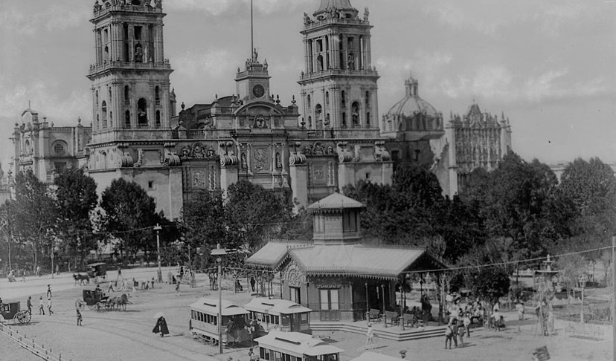
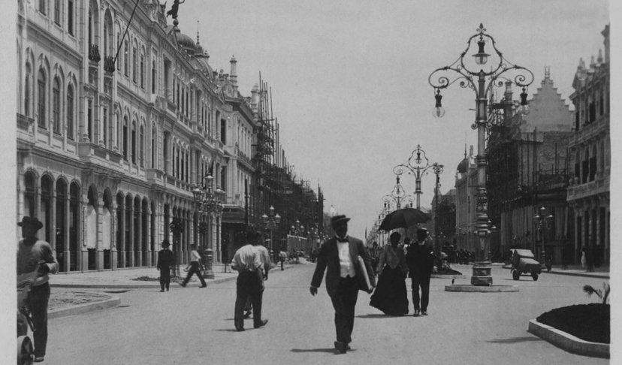
Политическое развитие Латинской Америки на рубеже XIX—XX вв.
На континенте существовало около двух десятков независимых государств, крупнейшие — Аргентина, Мексика, Бразилия (более 60% населения региона).
В регионе сочетались идеи либерализма и традиционные испанские культурные черты, проявлявшиеся в каудильизме и клановых борьбах.
100ballnik.com

Slide 7
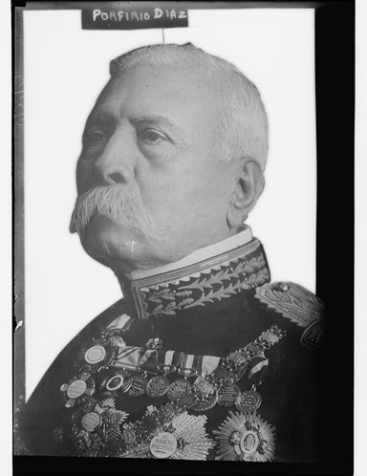
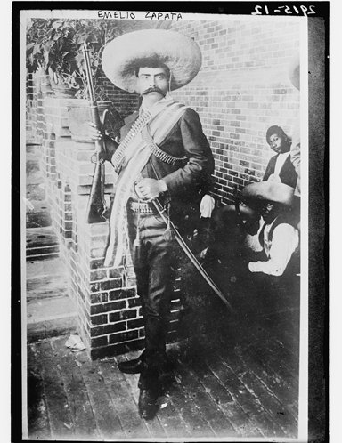
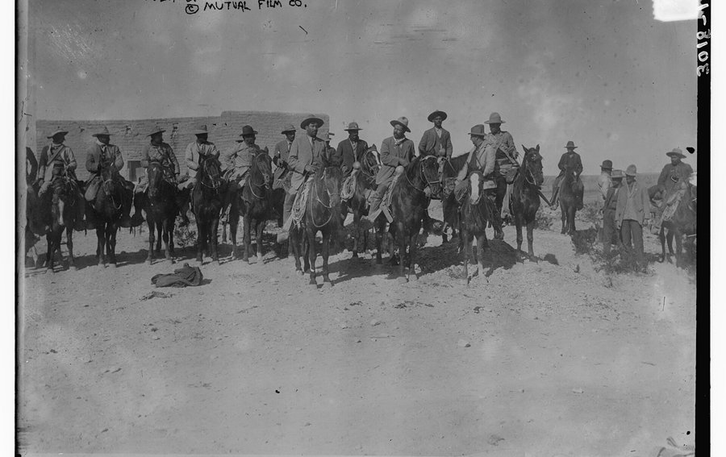
Политическое развитие Латинской Америки на рубеже XIX—XX вв.
В Мексике революция 1910–1917 гг. боролась против диктатуры П. Диаса, решая земельный вопрос и проводя демократические реформы.
Мексиканская революция включала крестьянское движение и привела к важным социальным изменениям, несмотря на вмешательство США.
США активно вмешивались в мексиканские дела, включая высадки морской пехоты и интервенцию (1916–1917 гг.).
100ballnik.com

Slide 8
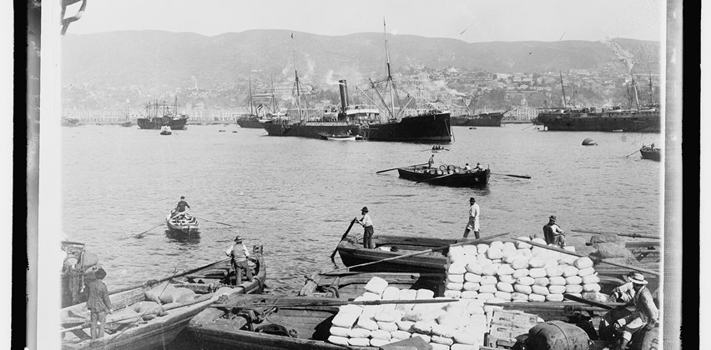
Как избавиться от новой зависимости?
После обретения независимости страны Латинской Америки попали в новую форму зависимости от Запада, несмотря на ожидания экономического развития
Факторы формирования зависимости
Технический прогресс и транспортная революция
Формирование мирового рынка
Специализация регионов на производстве отдельных товаров
100ballnik.com

Slide 9
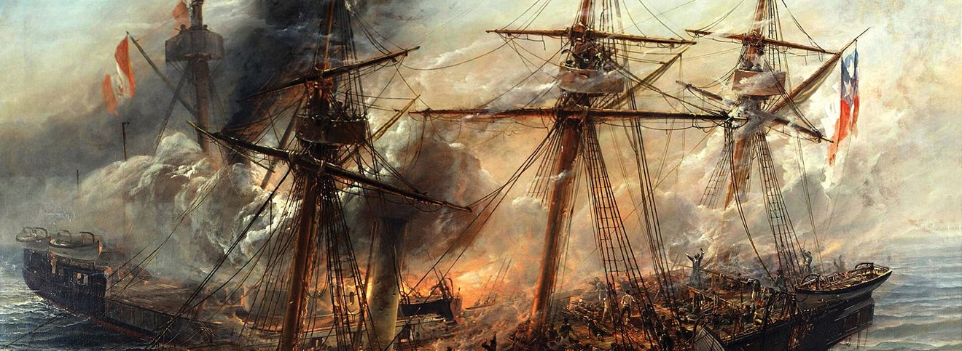
Как избавиться от новой зависимости?
Негативные результаты:
Слабое развитие промышленности
Начало промышленного переворота только в 1870–1880-х годах
Экономическая зависимость от западных стран
Военные конфликты за ресурсы между странами региона
Пример «Селитряной войны»
Конфликт 1870–1880-х годов:
Война Чили против Перу и Боливии
За контроль над месторождениями селитры
Заинтересованность Англии в конфликте
Использование латиноамериканских стран в чужих интересах
100ballnik.com

Slide 10
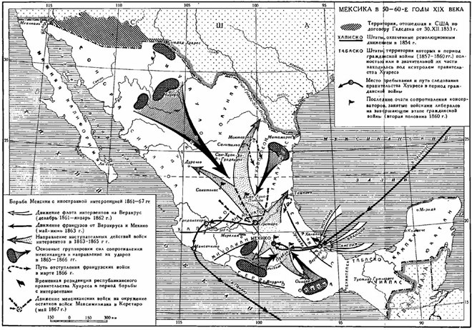
«Дипломатия канонерок»
Политика «канонерок» в Латинской Америке
Тактика канонерок — практика военного давления на государства путём обстрелов и блокад побережья для получения политических и экономических уступок.
«Арбузная война» (1856) — конфликт из-за бытового инцидента привёл к оккупации части Панамского перешейка
Французская интервенция в Мексику (1861–1867):
Причина: задержка выплат по займам
Попытка установления марионеточного режима Максимилиана Габсбурга
Завершилась провалом и выводом французских войск
100ballnik.com

Slide 11
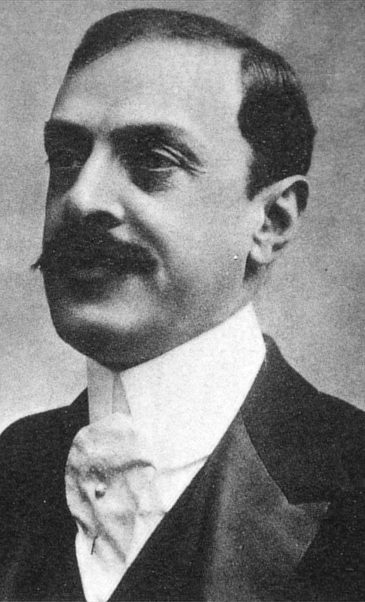
«Дипломатия канонерок»
Политика доминирования:
После Гражданской войны (1861–1865) США усилили влияние
Использование лозунгов о «свободе» для экономического подчинения
Противоречие между декларируемыми идеалами и реальной политикой
Правовые механизмы противодействия:
Обращение к международному праву
Использование доктрины Монро
«Доктрина Драго» (1902):
Предложение министра иностранных дел Аргентины Л. Драго
Отказ от вооружённой интервенции для взыскания долгов
Частичное принятие на Гаагской конференции 1907 года
100ballnik.com

Slide 12
«Дипломатия канонерок»
Последствия вмешательства:
Усиление экономической зависимости региона
Сохранение неравноправных отношений
Ограничение суверенитета латиноамериканских государств
Формирование системы внешнего контроля над экономикой региона
100ballnik.com

Slide 13
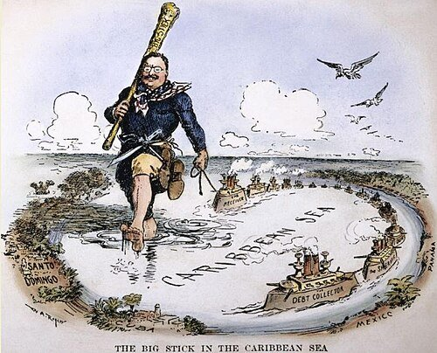
«Бедная Мексика! Так далеко от бога — так близко от США!»
Политика США в Латинской Америке
Основные цели США:
Контроль над будущим каналом между Атлантическим и Тихим океанами
Господство на рынках Южной Америки и Карибского бассейна
Лозунги и политика:
Панамериканизм — идея «солидарности» стран обеих Америк
Попытка создания таможенного союза (1889) — неудачная инициатива
«Политика большой дубинки» президента Т. Рузвельта (начало XX века)
Поправка Рузвельта к доктрине Монро (1904) — право США на вооружённое вмешательство
100ballnik.com

Slide 14
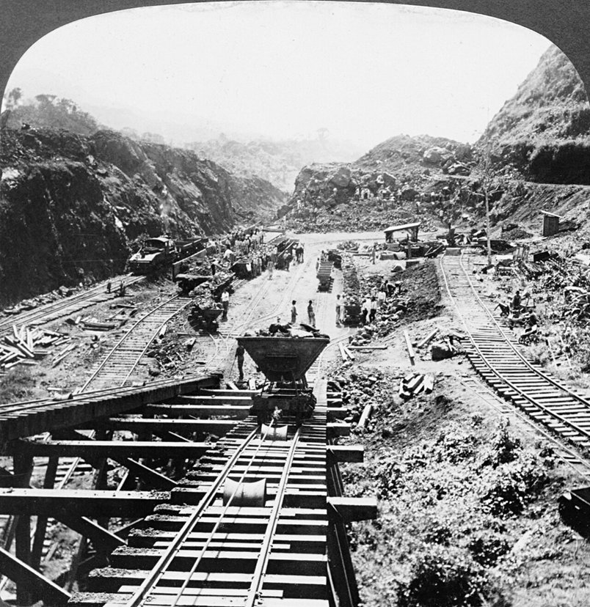
«Бедная Мексика! Так далеко от бога — так близко от США!»
Панамский инцидент
Этапы захвата:
Планы строительства канала через Панамский перешеек
Отказ Колумбии от грабительского договора (1903)
Организация переворота при поддержке американского флота
Создание «независимой» Панамы (население — 300 тыс. человек)
Заключение выгодного договора с марионеточным правительством
100ballnik.com

Slide 15
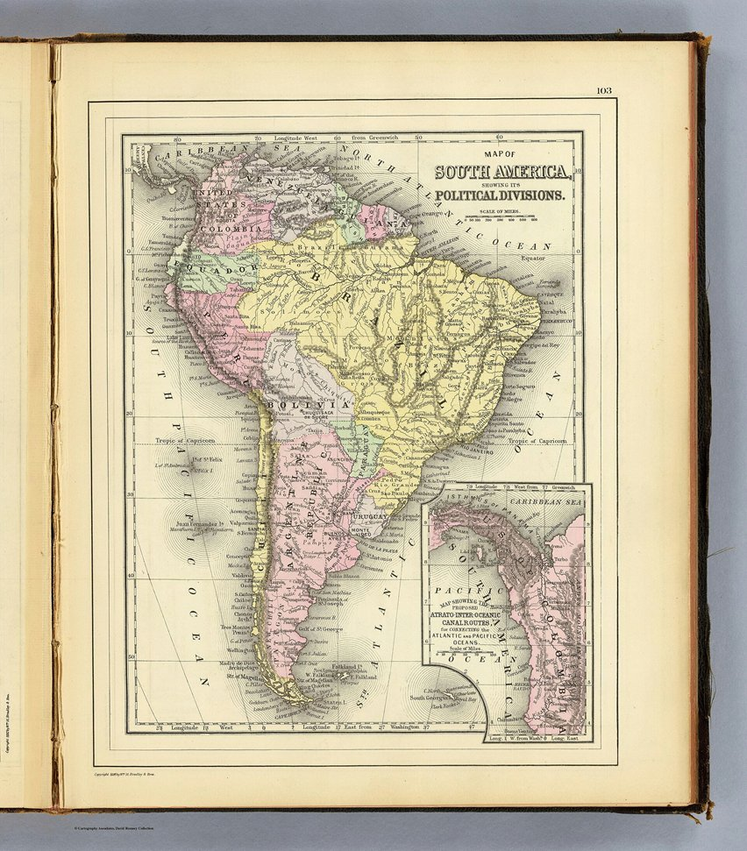
«Бедная Мексика! Так далеко от бога — так близко от США!»
Последствия политики США
Результаты вмешательства:
Установление американского контроля над стратегическими территориями
Нарушение суверенитета латиноамериканских государств
Экономическая зависимость региона от США
Подавление демократических институтов
100ballnik.com

Slide 16
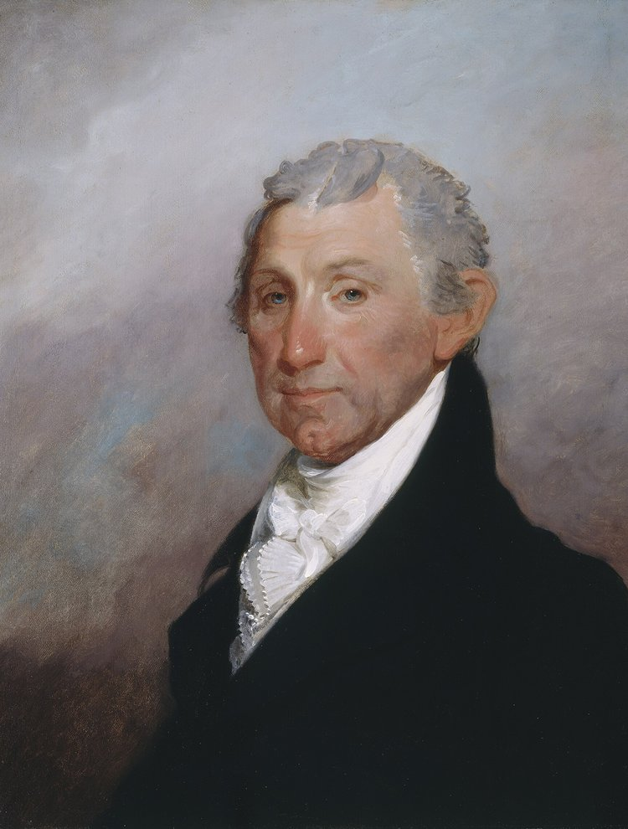
«Блестящая маленькая война»
Испано-американская война и судьба Кубы
Предыстория американского интереса к Кубе:
1823 год — заявление Дж. Монро о стратегической важности острова
Попытки США приобрести Кубу у Испании
Организация антииспанских восстаний
Дипломатическое давление на Мадрид
100ballnik.com

Slide 17
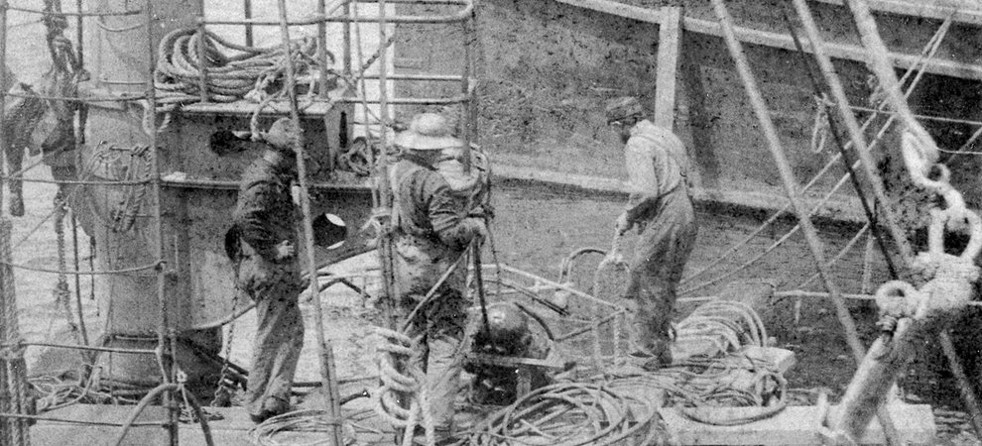
«Блестящая маленькая война»
Испано-американская война и судьба Кубы
Ключевые факторы
Восстание на Кубе 1895 года
Интересы американских владельцев сахарных плантаций
Стратегические планы в связи со строительством Панамского канала
Желание контролировать Карибский бассейн
100ballnik.com

Slide 18
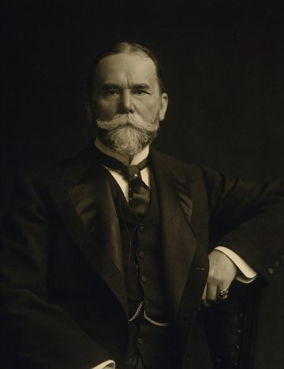
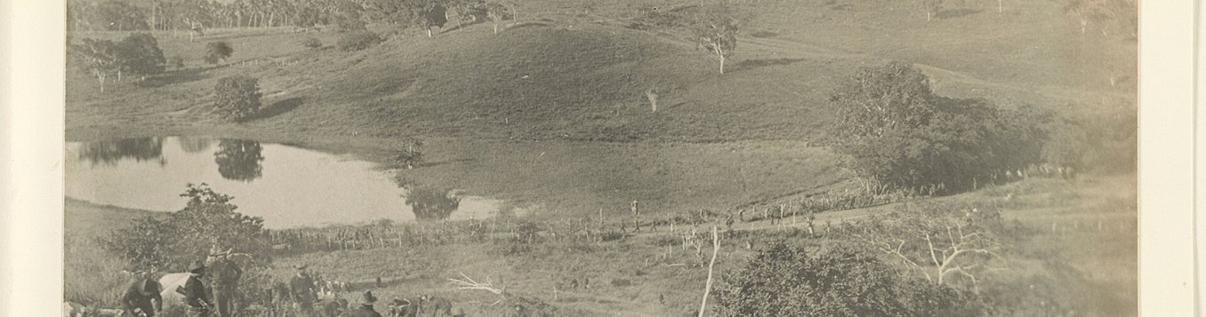
«Блестящая маленькая война»
Начало конфликта весной 1898 года
Быстрое поражение Испании
Характер войны — «блестящая маленькая война» (по выражению госсекретаря Дж. Хея)
Последствия для Кубы
Формальная независимость
Фактический американский контроль
Экономическая зависимость
Ограничение политического суверенитета
100ballnik.com

Slide 19
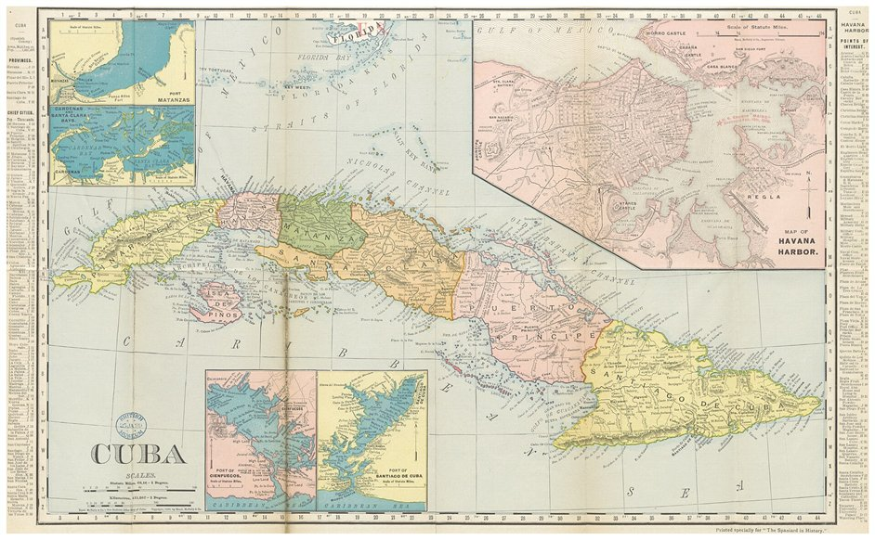
«Блестящая маленькая война»
Реакция на американское вмешательство:
Попытки организации сопротивления
Вооружённая интервенция США
Подавление национально-освободительного движения
Таким образом, война 1898 года стала поворотным моментом в истории Кубы, превратившей её из испанской колонии в территорию, фактически контролируемую США, несмотря на формальное провозглашение независимости.
100ballnik.com

